Slide 1

PARCIAL COMPUTO 3
UNIVERSIDAD GERARDO BARRIOS

Slide 2
INTEGRANTES
Julio Sánchez
Melvin Rodríguez
Alexis Calix
Eskin Hernández
Ricardo Saravia

Slide 3

DESCRIPCION
El software de ventas de celulares es una aplicación diseñada para facilitar y optimizar el proceso de venta de teléfonos móviles. Proporciona a los vendedores una plataforma completa para administrar el inventario de productos, realizar seguimiento de clientes y llevar un registro detallado de las transacciones.
Gestión de inventario: El software permite a los vendedores ingresar y mantener un registro actualizado de todos los modelos de teléfonos móviles disponibles para la venta
Registro de clientes: El software permite registrar y almacenar información sobre los clientes, como nombres, direcciones, números de contacto, preferencias de compra, historial de compras, entre otros.
Gestión de ventas: El software proporciona herramientas para crear y gestionar pedidos de ventas. Los vendedores pueden generar facturas, cotizaciones y recibos de venta de manera eficiente.
Integración con sistemas de pago: Muchos softwares de ventas de celulares están integrados con plataformas de pago en línea, como tarjetas de crédito, transferencias bancarias u otros métodos de pago electrónico.

Slide 4

Gestión de garantías: El software puede incluir una función para administrar y hacer seguimiento de las garantías de los productos vendidos. Permite registrar la información de las garantías, fechas de inicio y finalización, y enviar recordatorios automáticos cuando una garantía está por expirar
Generación de informes: El software puede generar informes detallados sobre las ventas, el inventario, el rendimiento de los vendedores y otros aspectos relacionados con la gestión del negocio

Slide 5

REQUERIMIENTOS
Desarrollo de estrategia de ventas
Segmentacion de mercado
Investigacion de mercado
Roles de usuarios
Definicion de objetivos de mejoras
Identificacion de areas de mejoras
Calculo de precio
Opciones de entrega y pagos
Seleccion de productos
Integracion de metodos de pagos
Atencion al cliente

Slide 6
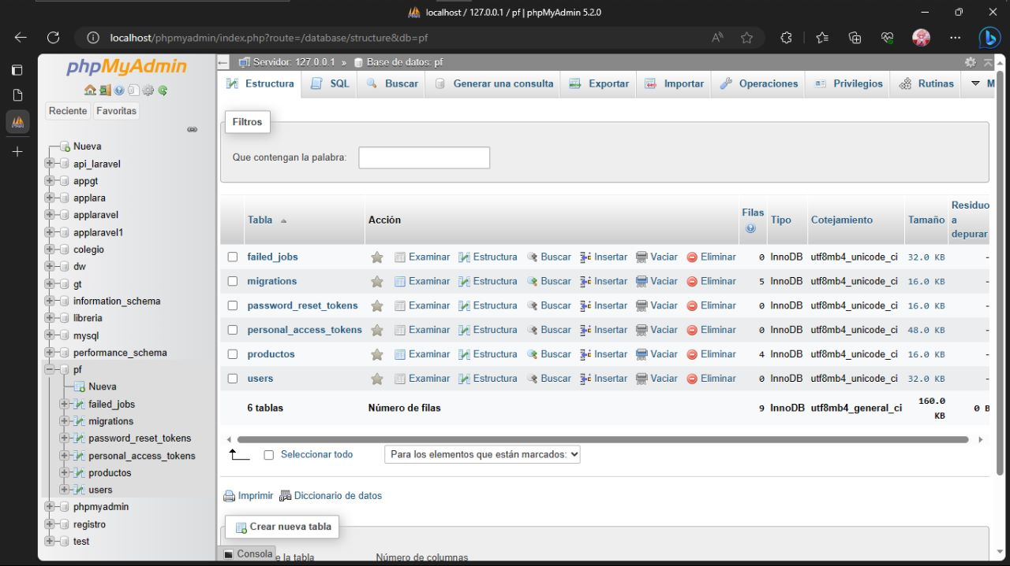
MODELO DE LA BASE DE DATOs

Slide 7
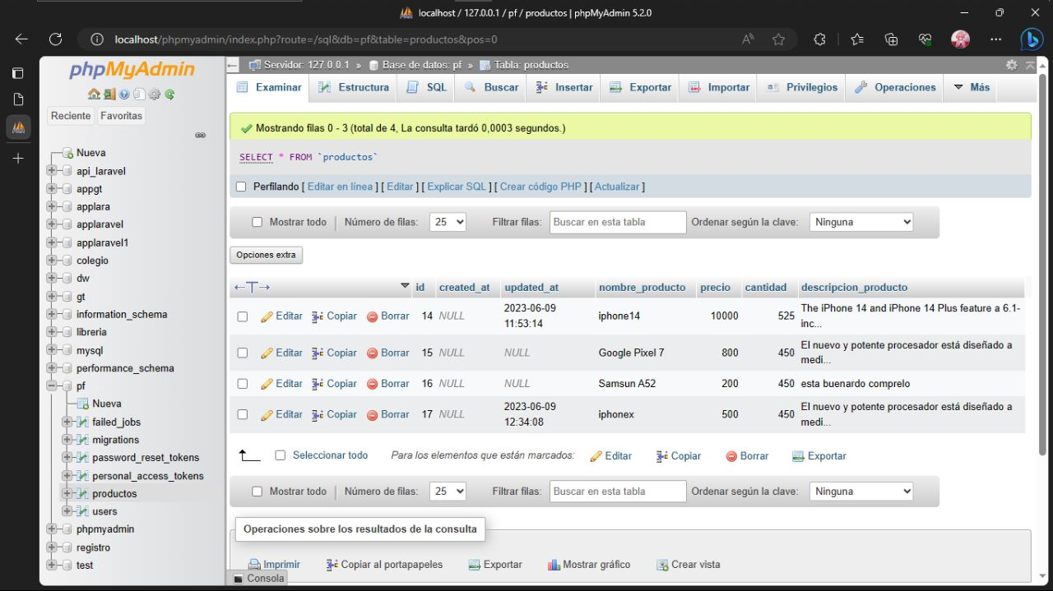

Slide 8
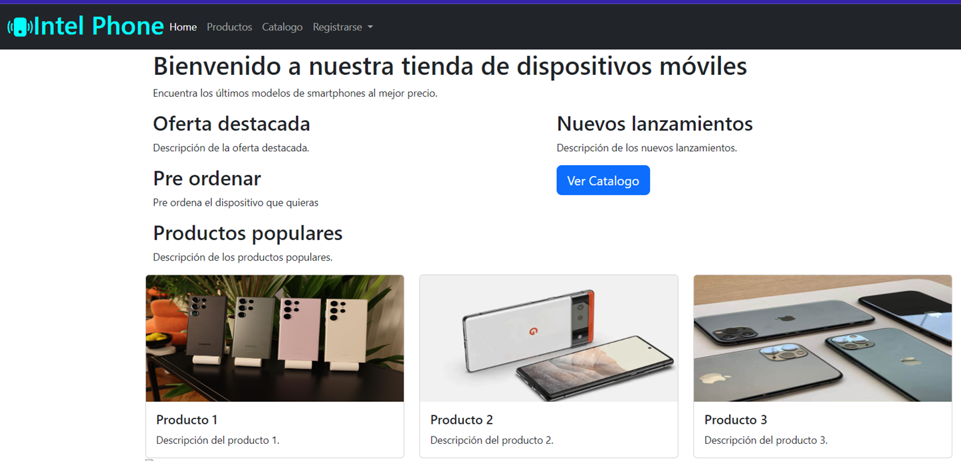
ESTRUCTURAS DEL BACK END Y FRONT END

Slide 9
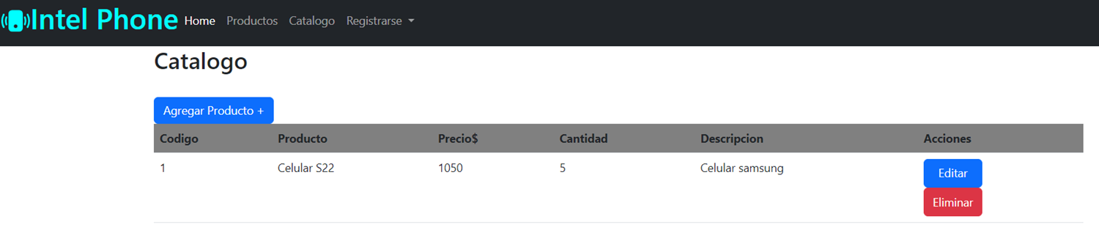
ESTRUCTURAS DEL BACK END Y FRONT END

Slide 10
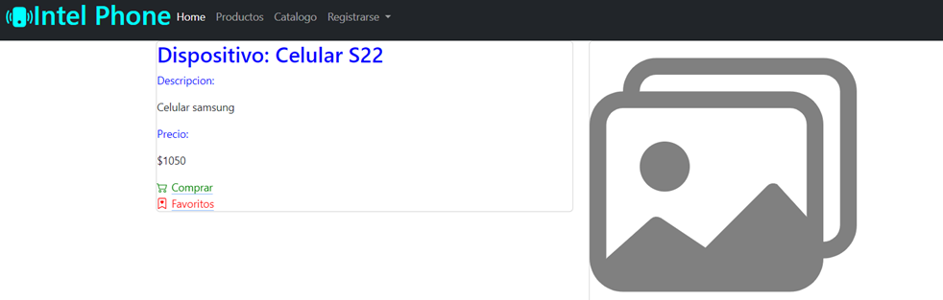
ESTRUCTURAS DEL BACK END Y FRONT END

Slide 11
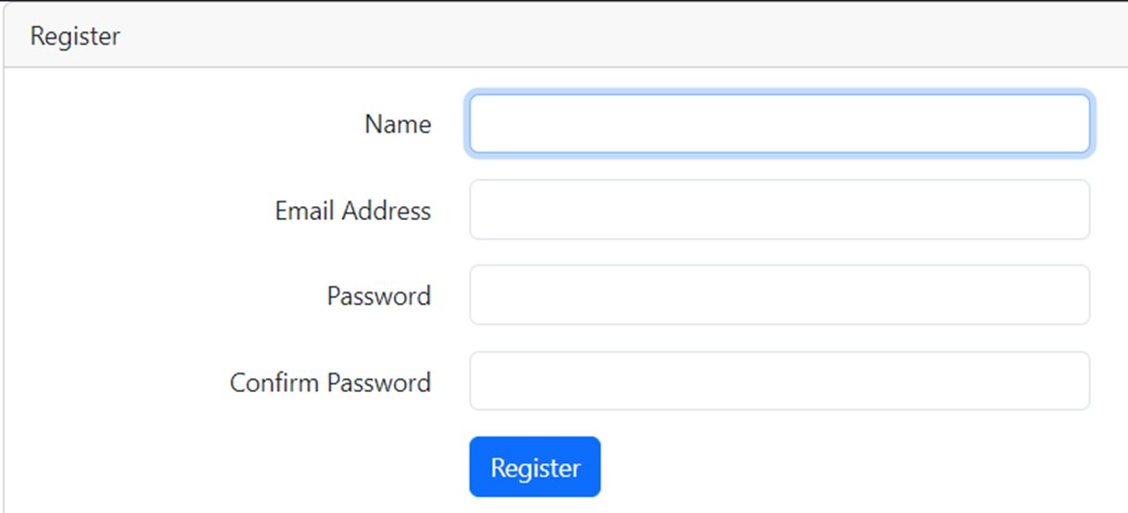
ESTRUCTURAS DEL BACK END Y FRONT END

Slide 12
CONCLUSIONES
Eficiencia y productividad y automatiza los procesos relacionados con la venta de celulares, lo que permite a los vendedores ahorrar tiempo y esfuerzo en tareas administrativas
Gestión precisa del inventario proporciona una visión clara y actualizada del inventario de celulares disponibles, lo que ayuda a evitar problemas como la falta de stock o confusiones sobre los modelos y precios.
Personalización del servicio al cliente al contar con un registro completo de los clientes y sus preferencias, el software permite ofrecer un servicio más personalizado.
Mejor gestión de ventas y seguimiento proporciona herramientas para crear y gestionar pedidos de ventas de manera eficiente.

